Slide 1
簡介Reverse Mortgage
與目前遇到的問題及想法
賴彥儒
2018.12.04

Slide 2
大綱
Reverse Mortgage簡介
模型假設
目前發現的問題與想法

Slide 3
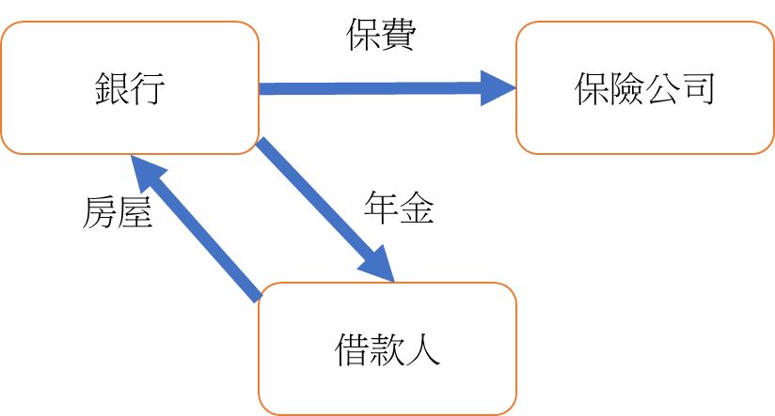

簡介
反向房屋抵押貸款(Reverse Mortgage)，簡稱RM，可提供高齡化人口所帶來的財政及社會福利問題之解決方案。
老年人可利用擁有的房屋抵押向銀行借貸，換取每個月的生活年金。
Mortgage
Reverse Mortgage

Slide 4
RM給付方式可分為6種：
Lump-sum(一次給付型) | 銀行在期初就給付所有金額給被保險人，被保險人於死亡時將房屋交予銀行及保險公司處理。
Line of credit(信用帳戶型) | 金融機構將金額存在特定帳戶內，並建立一個最高貸款限額，被保險人只要不超過最高限額，皆能夠隨時提領，而未提領的部份則按合約規定的成長率增值，使最高貸款限額將會隨時間增加而提高。
Term(定期給付型) | 銀行在契約內訂好總期數，並在約定的期間內給予被保險人每期年金，即使房價下跌，每期給付金額不變。
Tenure(終身給付型) | 銀行在契約內定好每期年金金額，給付到被保險人死亡、銷售房屋或者搬離房屋。
Modified term (信用帳戶型+定期給付型） | 即在約定的期間內銀行將每期年金存入被保險人特定帳戶內，供被保險人使用，而未提領的部份則按合約規定的成長率增值，使最高貸款限額將會隨時間增加而提高
Modified tenure (信用帳戶型+終身給付型） | 只要被保險人繼續存活或者未搬離房屋，則銀行持續將每期年金存入被保險人特定帳戶內，供被保險人使用，而未提領的部份則按合約規定的成長率增值，使最高貸款限額將會隨時間增加而提高。
Notes:
http://www.reversemortgage.org/About/Types-of-Reverse-Mortgages/HECM-Payment-Options

Slide 5
模型假設

Slide 6
死亡率模型
死亡率模型採用 Lee-Carter model (1992)
$$\ln\left(m_{x,t}\right)= α_{x}+ β_{x}k_{t}+ e_{x,t}$$
$m_{x,t} :\text{x}\text{年齡在}\text{t}$年時的中央死亡率$≡\frac{在t年當年，x歲的死亡人口}{在t年當年，x歲的平均生存人口}$
$k_{t} :\text{t}\text{年時的死亡率}強度$[period-effect]
$α_{x} :\text{x}\text{年齡組人口的死亡率平均曲線}$ [age-effect]
$β_{x} :\text{x}$年齡$\text{組人口}$對$k_{t}$的反應速度 [age-effect]
$e_{x,t}$：模型殘差項
Notes:
利用美國1933~2013的資料 取得參數
在用蒙地卡羅預測2014~2064的中央死亡率

Slide 7
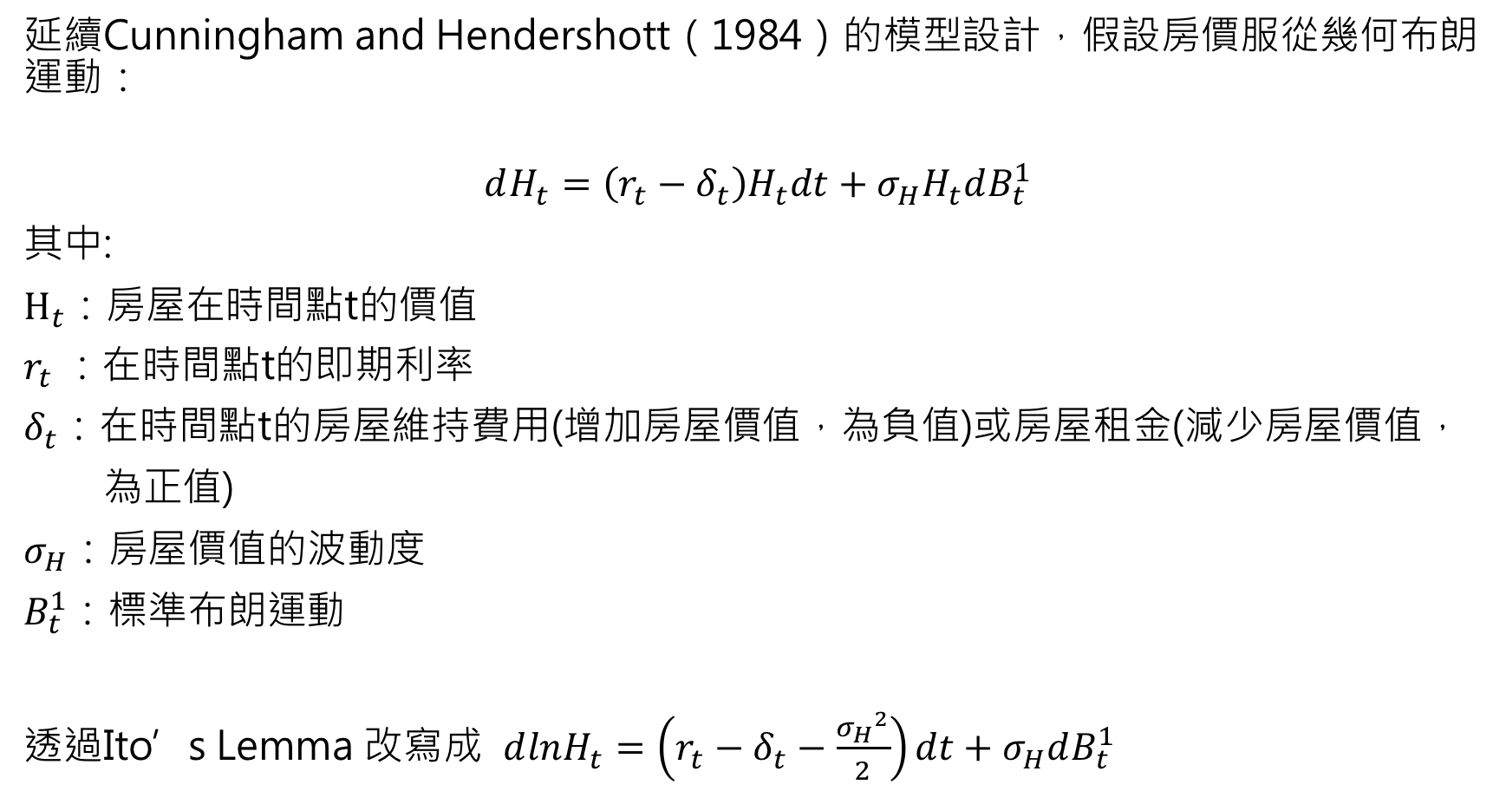
房價模型
延續Cunningham and Hendershott（1984）的模型設計，假設房價服從幾何布朗運動：
$$dH_{t}=\left(r_{t}−δ_{t}\right)H_{t}dt+σ_{H}H_{t}dB_{t}^{1}$$
其中:
$H_{t}$：房屋在時間點t的價值
$r_{t}$：在時間點t的即期利率
$δ_{t}$：在時間點t的房屋維持費用(增加房屋價值，為負值)或房屋租金(減少房屋價值，
為正值)
$σ_{H}$：房屋價值的波動度
$B_{t}^{1}$：標準布朗運動
透過Ito’s Lemma 改寫成 $d{lnH}_{t}=\left(r_{t}−δ_{t}−\frac{{σ_{H}}^{2}}{2}\right)dt+σ_{H}dB_{t}^{1}$

Slide 8
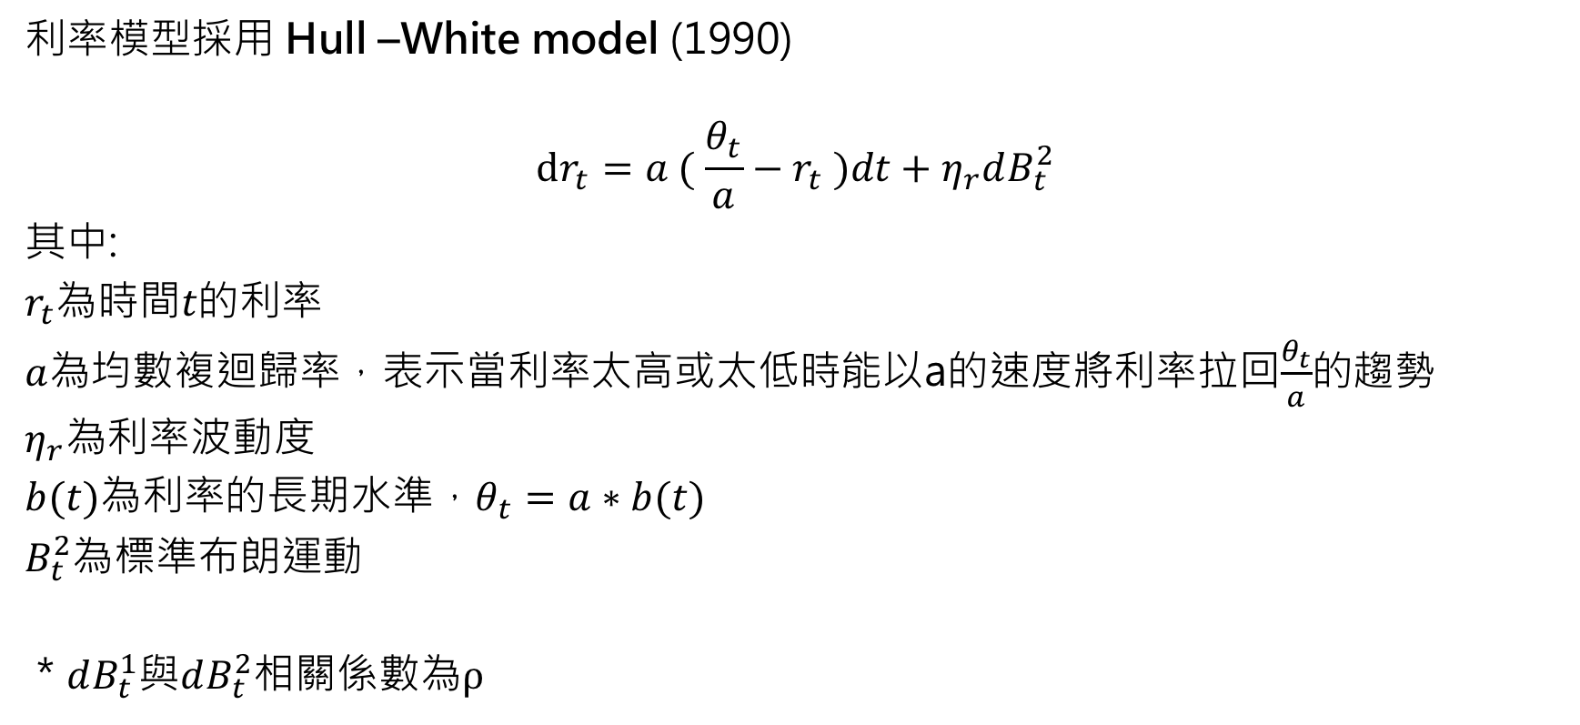
利率模型
利率模型採用 Hull –White model (1990)
$$dr_{t}=a ( \frac{θ_{t}}{a}−r_{t} )dt+η_{r}dB_{t}^{2}$$
其中:
$r_{t}$為時間𝑡的利率
$a$為均數複迴歸率，表示當利率太高或太低時能以a的速度將利率拉回$\frac{θ_{t}}{a}$的趨勢
$η_{r}$為利率波動度
$b(t)$為利率的長期水準，$θ_{t}=a∗b(t)$
$B_{t}^{2}$為標準布朗運動
＊$dB_{t}^{1}$與$dB_{t}^{2}$相關係數為$ρ$
Notes:
$η$ eta

Slide 9
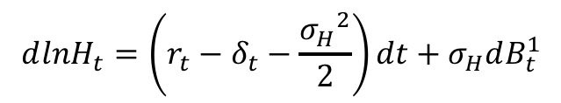
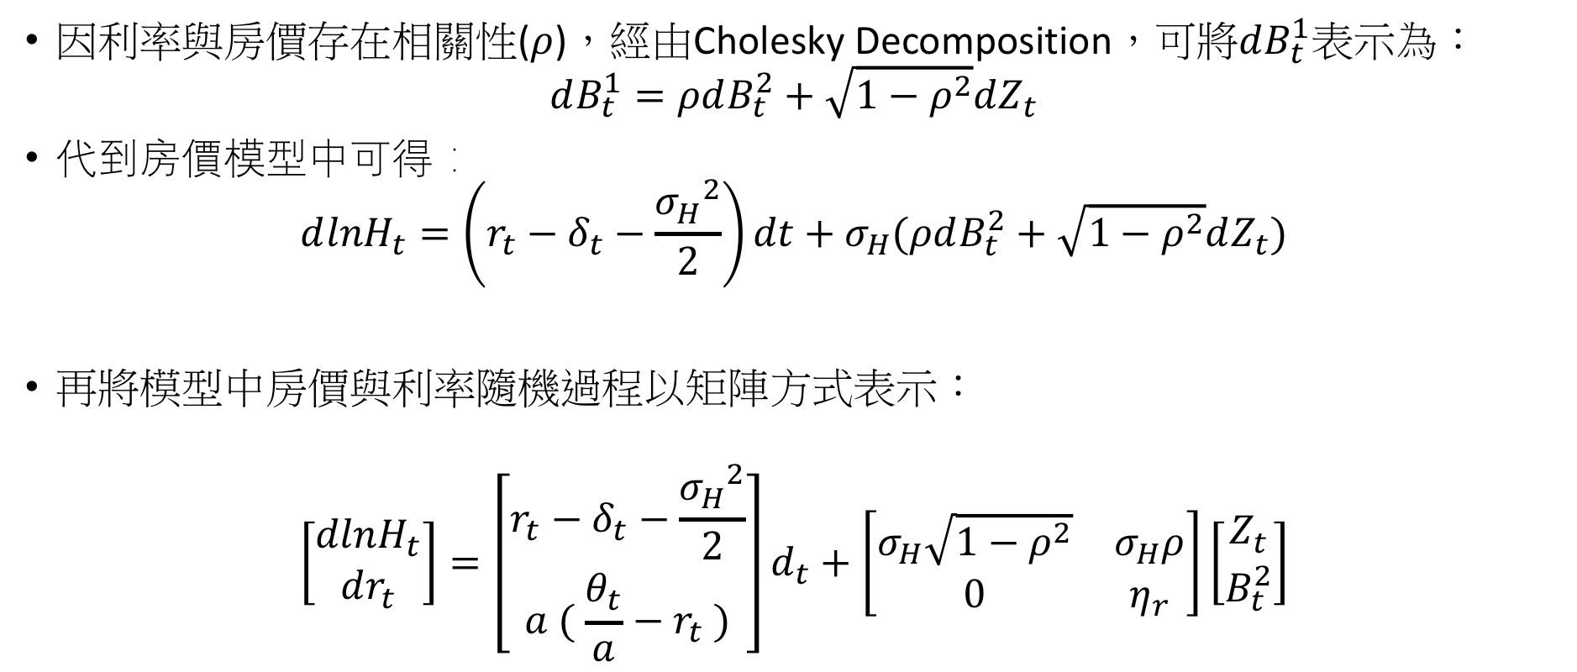
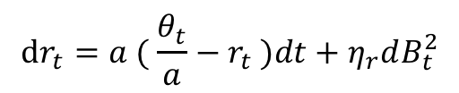
利率與房價相關
$$d{lnH}_{t}=\left(r_{t}−δ_{t}−\frac{{σ_{H}}^{2}}{2}\right)dt+σ_{H}dB_{t}^{1}$$
$$dr_{t}=a ( \frac{θ_{t}}{a}−r_{t} )dt+η_{r}dB_{t}^{2}$$
因利率與房價存在相關性($ρ$)，經由Cholesky Decomposition，可將$dB_{t}^{1}$表示為：
$$dB_{t}^{1}=ρdB_{t}^{2}+\sqrt{1−ρ^{2}}dZ_{t}$$
代到房價模型中可得：
$$d{lnH}_{t}=\left(r_{t}−δ_{t}−\frac{{σ_{H}}^{2}}{2}\right)dt+σ_{H}(ρdB_{t}^{2}+\sqrt{1−ρ^{2}}dZ_{t})$$
再將模型中房價與利率隨機過程以矩陣方式表示：
$$\left[\begin{aligned}dlnH_{t} \\ dr_{t}\end{aligned}\right]=\left[\begin{aligned}r_{t}−δ_{t}−\frac{{σ_{H}}^{2}}{2} \\ a ( \frac{θ_{t}}{a}−r_{t} )\end{aligned}\right]d_{t}+\left[\begin{matrix}σ_{H}\sqrt{1−ρ^{2}} & σ_{H}ρ \\ 0 & η_{r}\end{matrix}\right]\left[\begin{aligned}Z_{t} \\ B_{t}^{2}\end{aligned}\right]$$

Slide 10
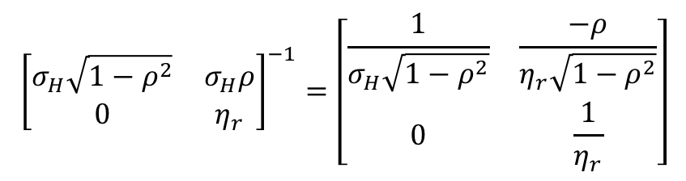
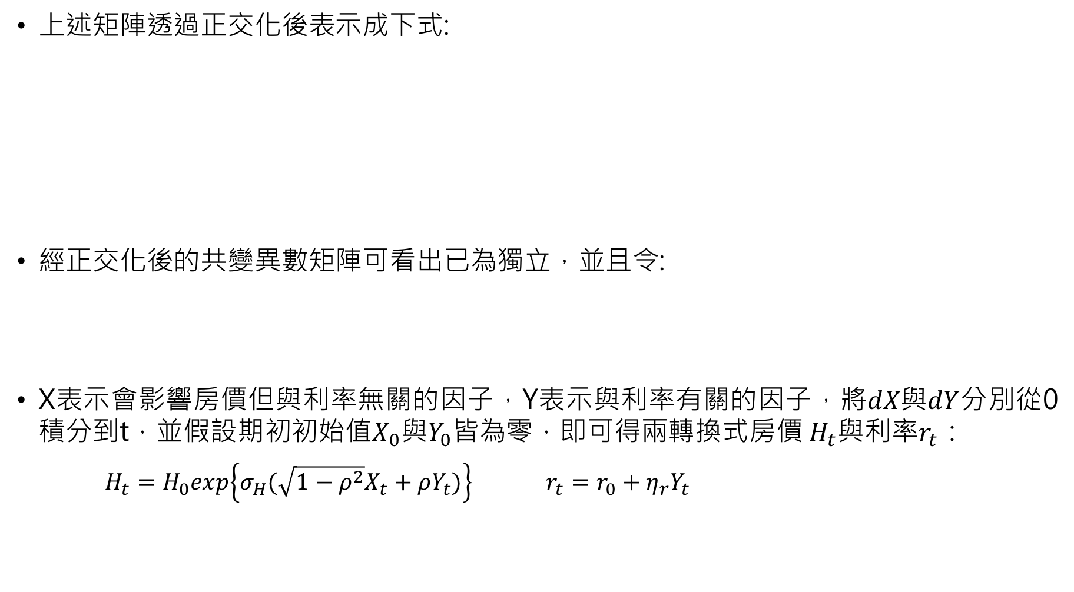
利率與房價相關
$${\left[\begin{matrix}σ_{H}\sqrt{1−ρ^{2}} & σ_{H}ρ \\ 0 & η_{r}\end{matrix}\right]}^{−1}=\left[\begin{matrix}\frac{1}{σ_{H}\sqrt{1−ρ^{2}}} & \frac{−ρ}{η_{r}\sqrt{1−ρ^{2}}} \\ 0 & \frac{1}{η_{r}}\end{matrix}\right]$$
上述矩陣透過正交化後表示成下式:
經正交化後的共變異數矩陣可看出已為獨立，並且令:
X表示會影響房價但與利率無關的因子，Y表示與利率有關的因子，將$dX與dY$分別從0積分到t，並假設期初初始值$X_{0}\text{與}Y_{0}$皆為零，即可得兩轉換式房價$H_{t}$與利率$r_{t}$：
$H_{t}=H_{0}exp\left\{σ_{H}(\sqrt{1−ρ^{2}}X_{t}+ρY_{t})\right\}$ $r_{t}=r_{0}+η_{r}Y_{t}$

Slide 11
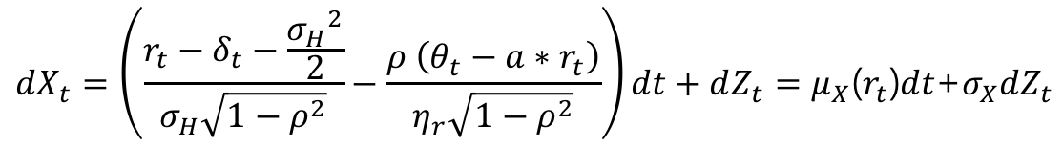
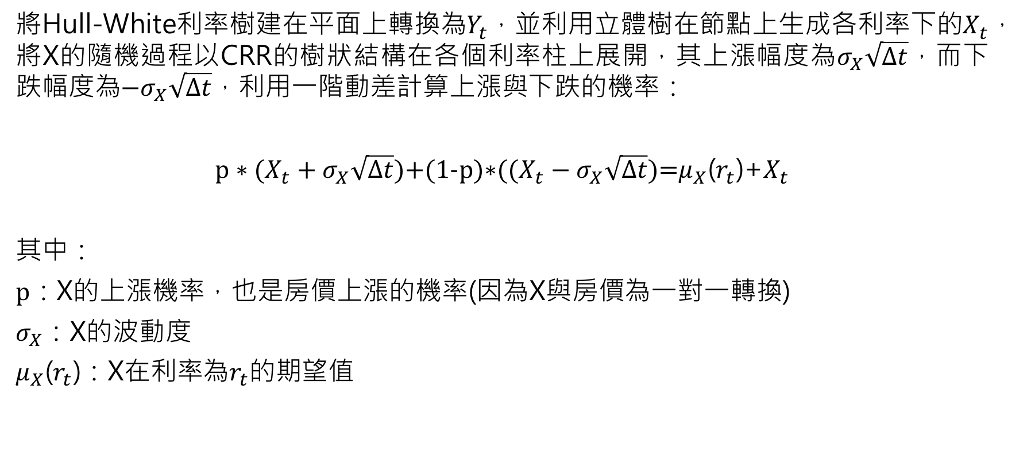
$$dX_{t}=\left(\frac{r_{t}−δ_{t}−\frac{{σ_{H}}^{2}}{2}}{σ_{H}\sqrt{1−ρ^{2}}}−\frac{ρ \left(θ_{t}−{a∗r}_{t}\right)}{η_{r}\sqrt{1−ρ^{2}}}\right)dt+dZ_{t}=μ_{X}\text{(}r_{t}\text{)}dt\text{+}{σ_{X}dZ}_{t}$$
將Hull-White利率樹建在平面上轉換為$Y_{t}$，並利用立體樹在節點上生成各利率下的$X_{t}$，將X的隨機過程以CRR的樹狀結構在各個利率柱上展開，其上漲幅度為$σ_{X}\sqrt{∆t}$，而下跌幅度為${−σ}_{X}\sqrt{∆t}$，利用一階動差計算上漲與下跌的機率：
$p∗(X_{t}+σ_{X}\sqrt{∆t})$+(1-$p$)$∗$($(X_{t}−σ_{X}\sqrt{∆t}$)=$μ_{X}$($r_{t}$)+$X_{t}$
其中：
$p$：X的上漲機率，也是房價上漲的機率(因為X與房價為一對一轉換)
$σ_{X}$：X的波動度
$μ_{X}\text{(}r_{t}\text{)}$：X在利率為$r_{t}$的期望值

Slide 12
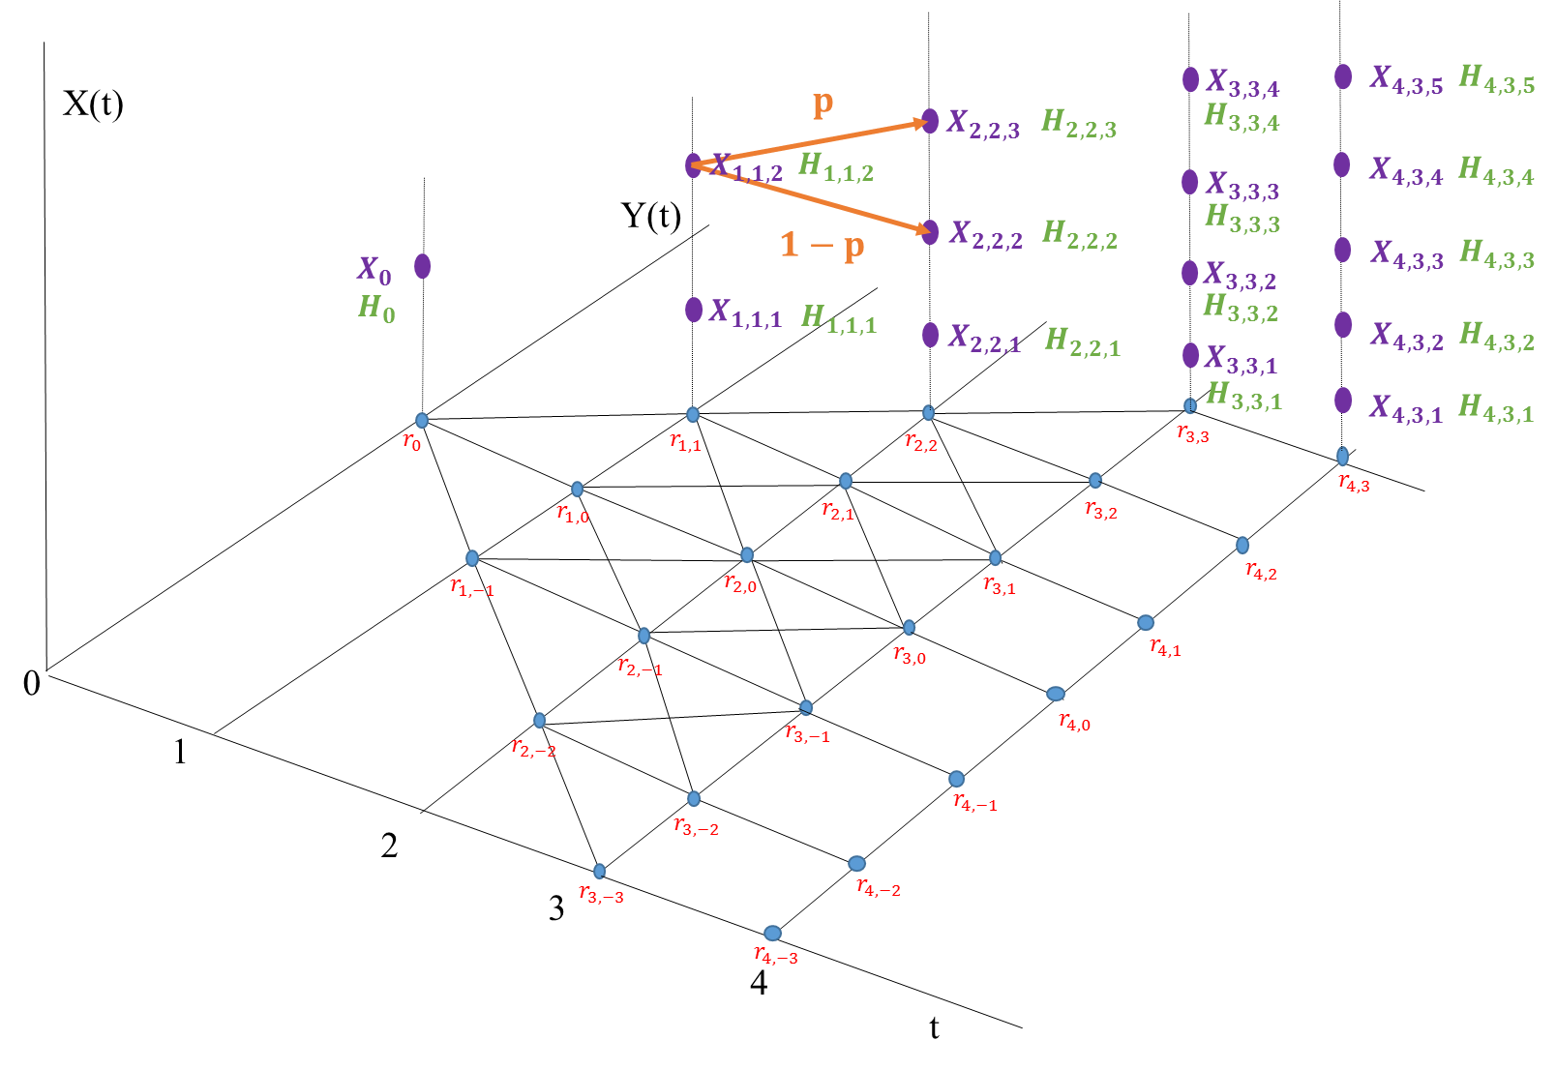

建好利率樹後，利用轉換式將利率轉換成$Y_{t}$，同時在利率柱上生成$X_{t}$的節點，並同時將$X_{t}$與$Y_{t}$帶入轉換式得出每個節點所對應的房價$H_{t}$。

Slide 13
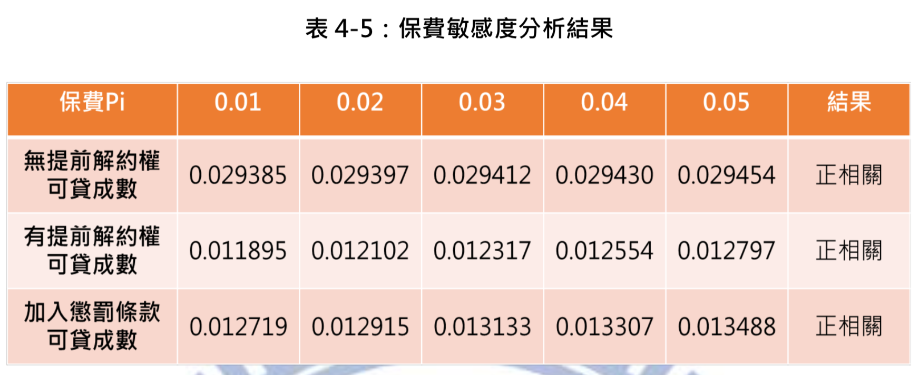
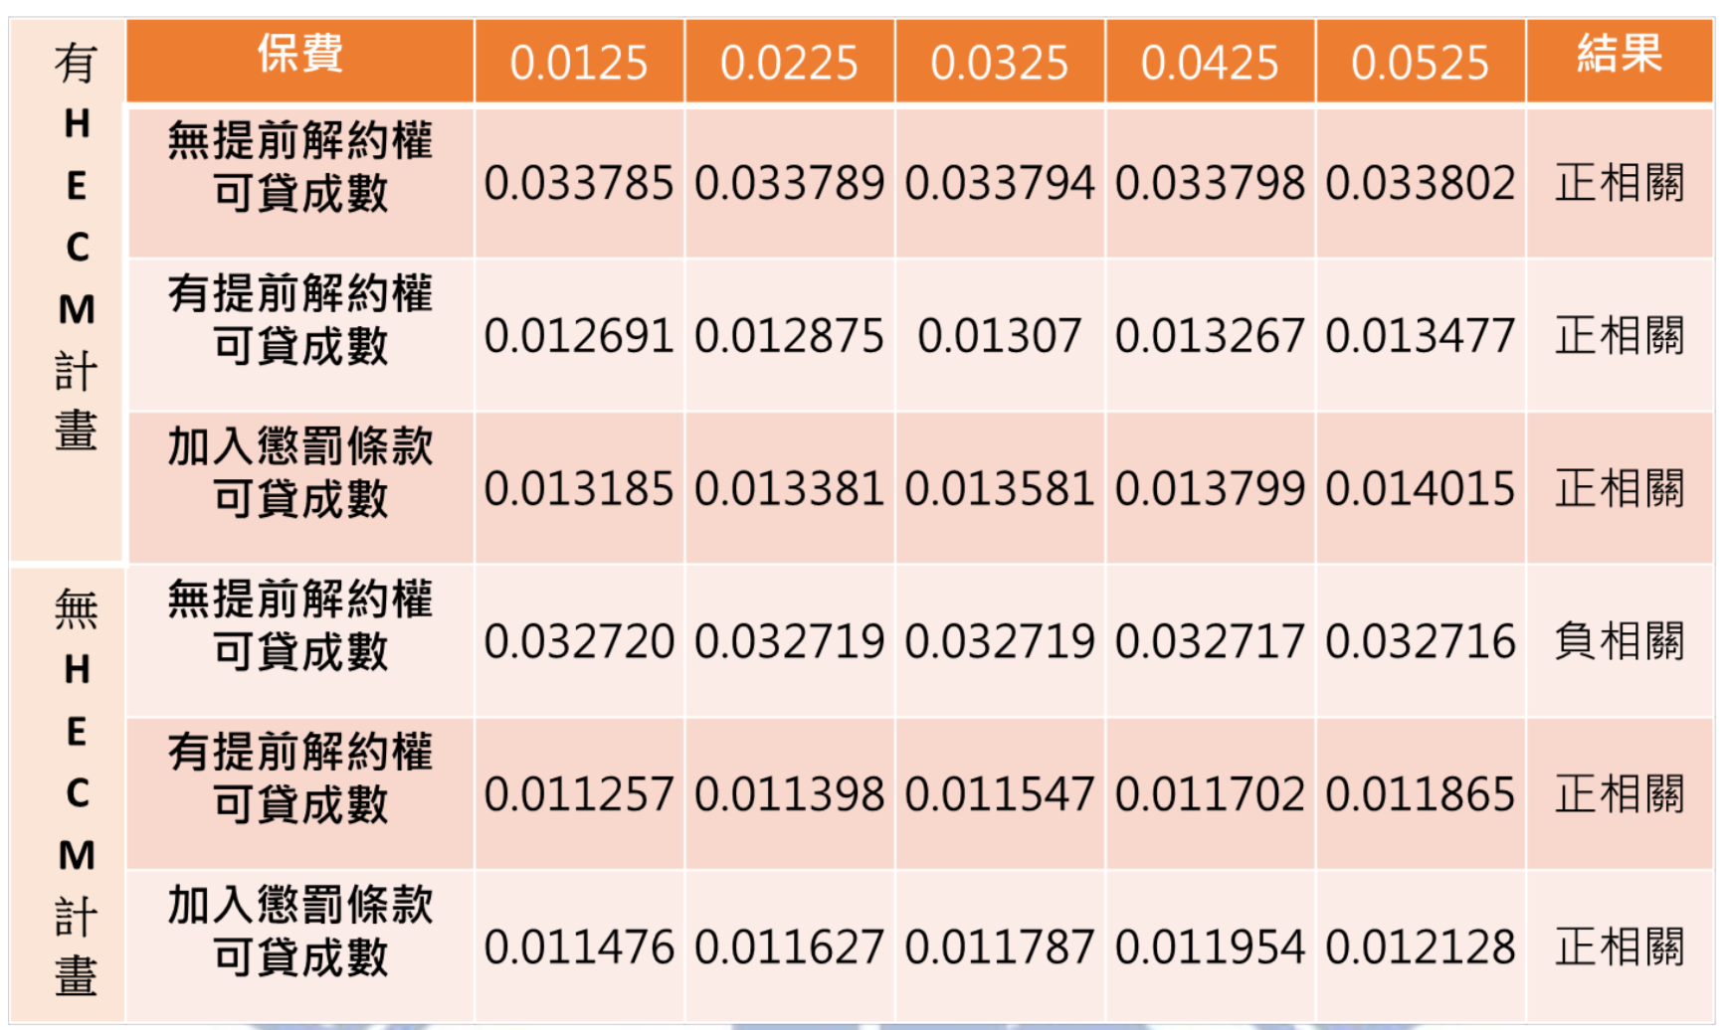
目前發現的問題_修正敏感度分析的問題
Notes:
HECM:被保險人 期初辦理 RM 時須支付 2%的初始房價作為預付保費(Upfront MIP)，且之後支 付 1.25%的累積貸款金額作為保費(Ongoing MIP)
房屋權益轉換抵押貸款(Home Equity Conversion Mortgage, HECM)

Slide 14
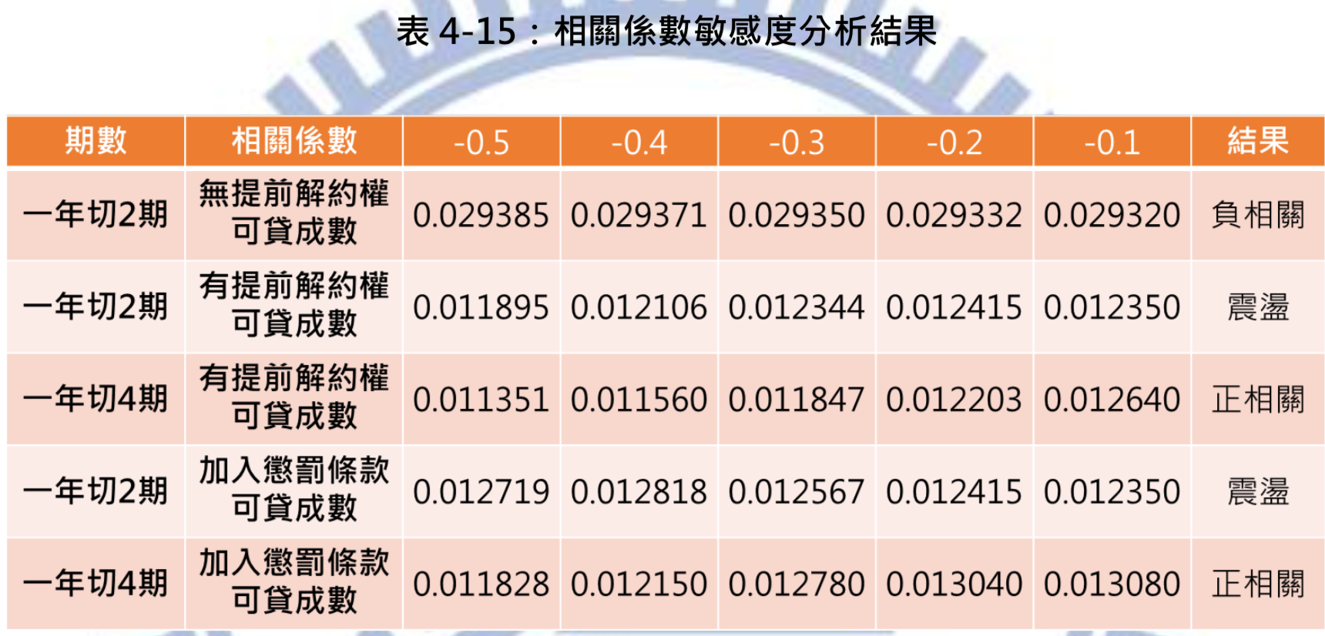
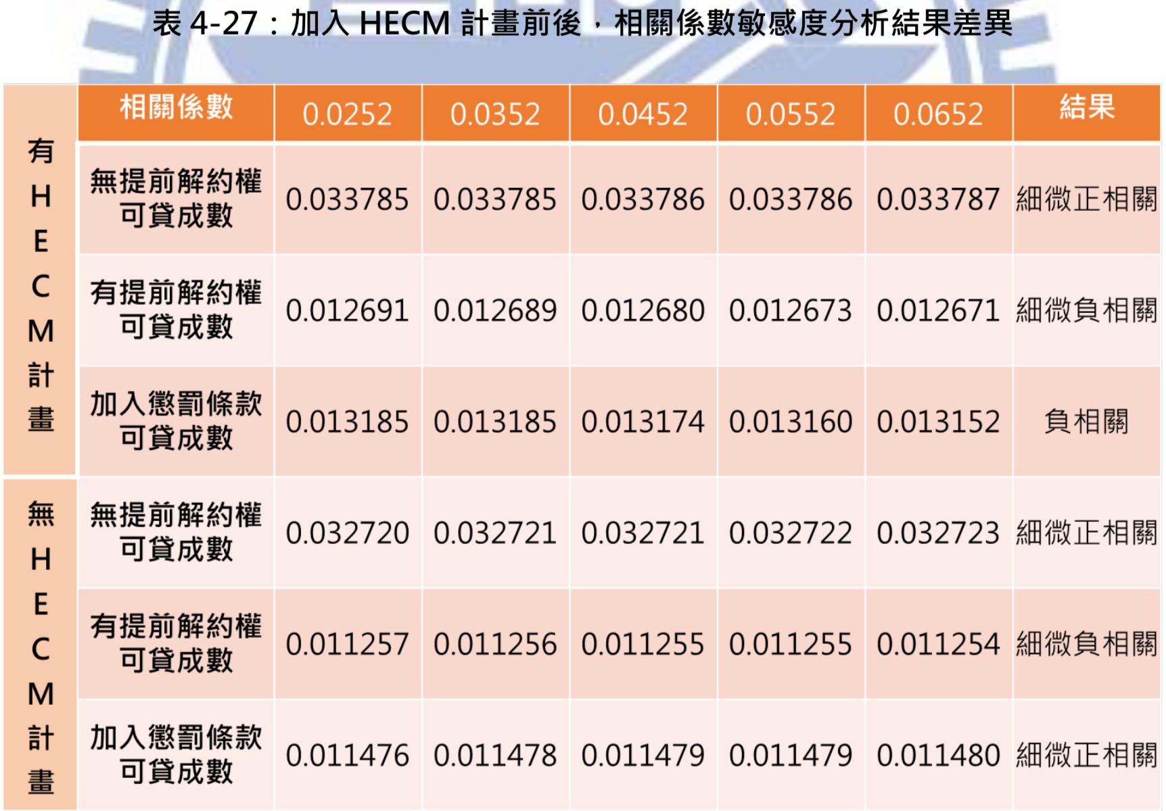
目前發現的問題_修正敏感度分析的問題
Notes:
HECM:被保險人 期初辦理 RM 時須支付 2%的初始房價作為預付保費(Upfront MIP)，且之後支 付 1.25%的累積貸款金額作為保費(Ongoing MIP)

Slide 15
想法
1. 死亡率改採台灣生命表
2. 敏感度分析的基本參數或變數間距改變對結果的影響
3. Joint mortality
4. 房價模型：幾何布朗 or Jump Process
Notes:
重點是有一個好的模型，模型可用，穩定，可以解決很多想不到的問題
用美國是因為HECM條款相符
若要用其他國家，一定是有一個相對應的原因才要用，不是First priority
模型對了才套用其他國家比較好
Joint life 不獨立才有討論空間
可以先做一個簡單的例子（從某某論文得到)，再說其他的情況可以用同樣的方法implement
先把最後的模型求穩定，處理掉有問題的部分，在考慮加上Jump假設
敏感度分析可以加上jump

Slide 16
Base參數設定
被保人投保年齡 | 60 ~ 110 | 保費 | 0.01
資料年份 | 1933 ~ 2013美國死亡率 | 投保年齡 | 60
預測年份 | 2014 ~ 2064 | 代表點個數 | 10
均數複回歸率 | 0.037 | 房租 | 0.025
利率波動度 | 0.0001 | 房價波動度 | 0.45
利率平均水準 | 0.02 | 相關係數 | -0.5
初始房價 | 1000000 | 給付頻率(次/年) | 2
Notes:
重點是有一個好的模型，模型可用，穩定，可以解決很多想不到的問題
用美國是因為HECM條款相符
若要用其他國家，一定是有一個相對應的原因才要用，不是First priority
模型對了才套用其他國家比較好

Slide 17
H
$$X_{m+1,n−1,o_{4}^{∗},p+1}$$
$$P_{Hu}$$
$$X_{m+1,n,o_{5}^{∗},p+1}$$
Pu
$$X_{m+1,n+1,o_{6}^{∗},p+1}$$
Pm
Pd
$$X_{m+1,n−1,o_{1}^{∗},p}$$
$$r_{m+1,n−1}$$
$$X_{m+1,n,o_{2}^{∗},p}$$
$$r_{m+1,n}$$
$$X_{m+1,n+1,o_{3}^{∗},p}$$
$$r_{m+1,n+1}$$
$$P_{Hd}$$
$$r_{m,n}$$
$$X_{m,n,o,p}$$
t=m+1
t=m
Notes:
Joint life 不獨立才有討論空間
可以先做一個簡單的例子（從某某論文得到)，再說其他的情況可以用同樣的方法implement

Slide 18
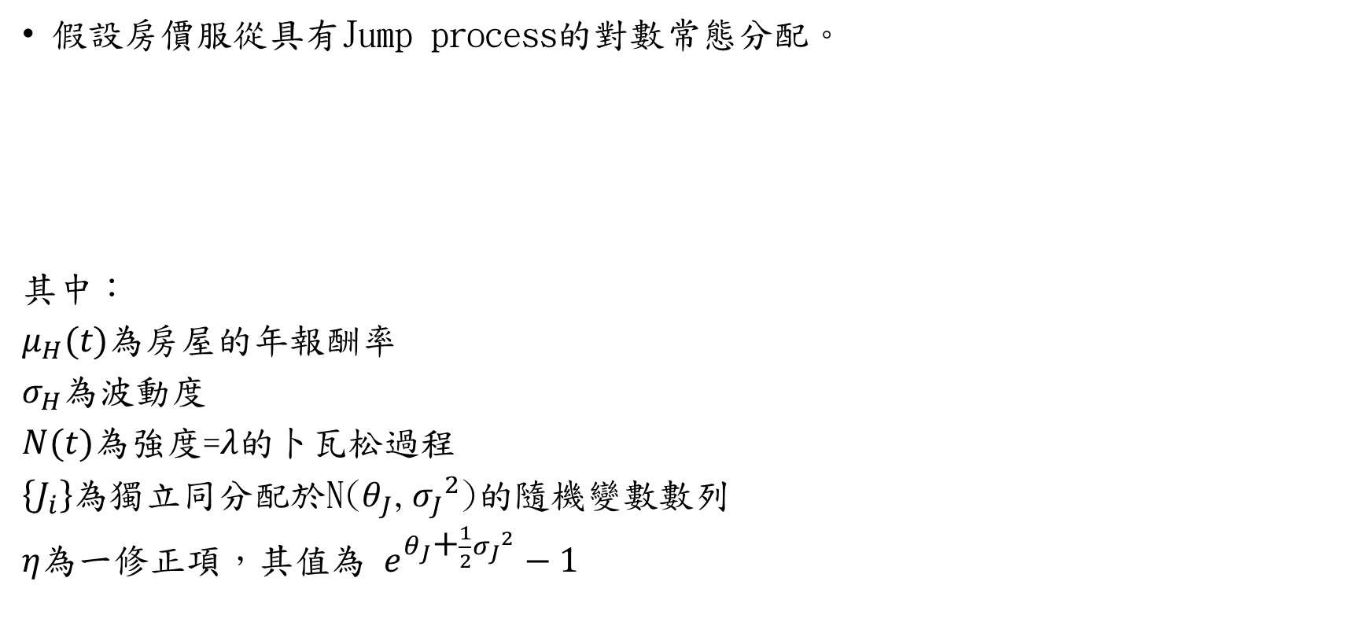
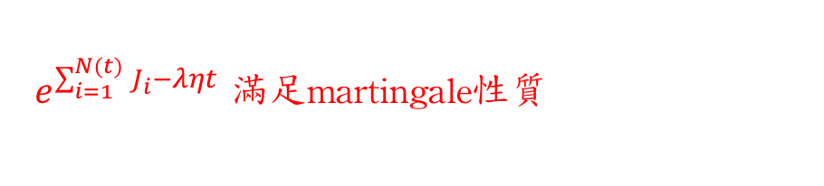
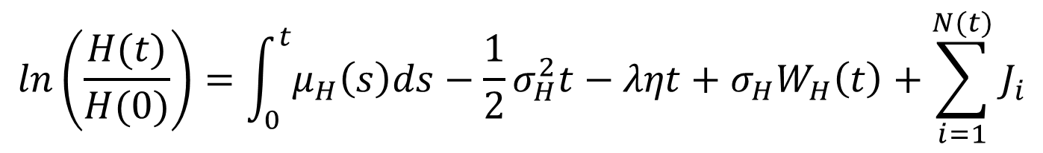
模型假設
假設房價服從具有Jump process的對數常態分配。
其中：
$μ_{H}(t)$為房屋的年報酬率
$σ_{H}$為波動度
$N(t)$為強度=$λ$的卜瓦松過程
$\left\{J_{i}\right\}$為獨立同分配於N($θ_{J}$,${σ_{J}}^{2}$)的隨機變數數列
$η$為一修正項，其值為 $e^{θ_{J}\text{+}\frac{1}{2}{σ_{J}}^{2}}−1$
$$ln\left(\frac{H(t)}{H(0)}\right)=\int_{0}^{t}{μ_{H}\left(s\right)ds}−\frac{1}{2}σ_{H}^{2}t−ληt+σ_{H}W_{H}\left(t\right)+\sum_{i=1}^{N(t)}{J_{i}}$$
$e^{\sum_{i=1}^{N(t)}{J_{i}}−ληt}$ 滿足martingale性質
Notes:
先把最後的模型求穩定，處理掉有問題的部分，在考慮加上Jump假設
敏感度分析可以加上jump

